Slide 1
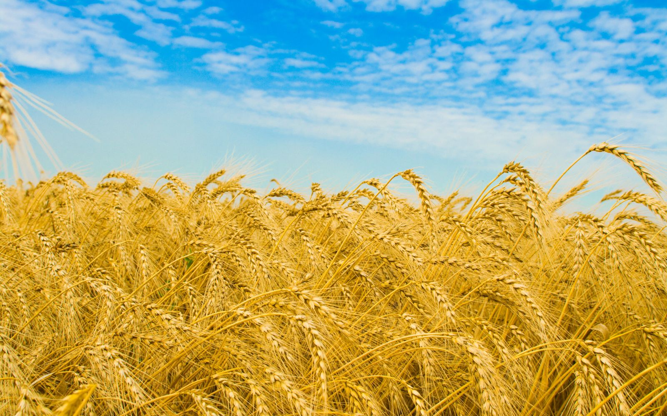
Les grandes villes d'Ukraine et leurs sites historiques

Slide 2
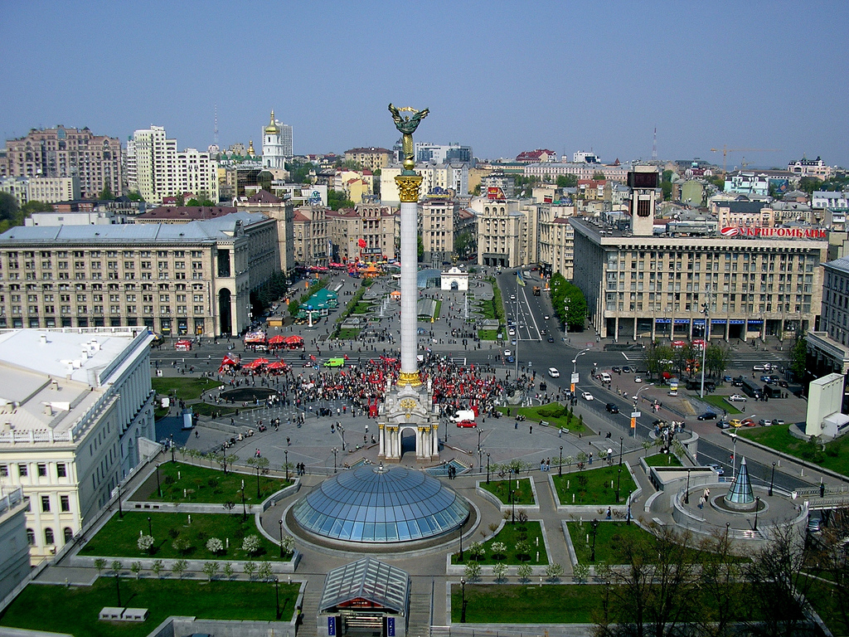
Kiev

Slide 3
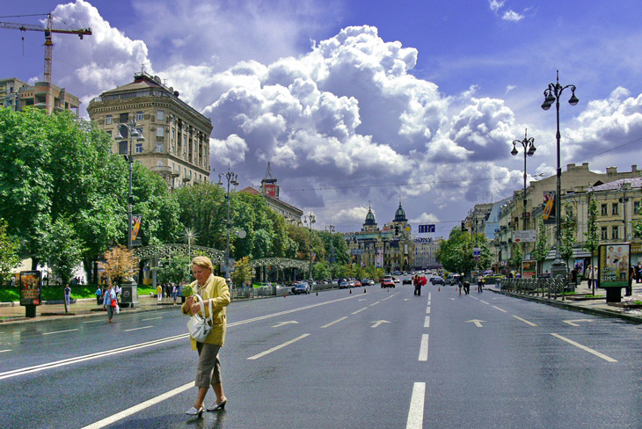
Khreschatyk
Хрещатик - головна вулиця Києва, розташована неподалік від місцевості, де колись князь Володимир Великий хрестив свою родину.

Slide 4
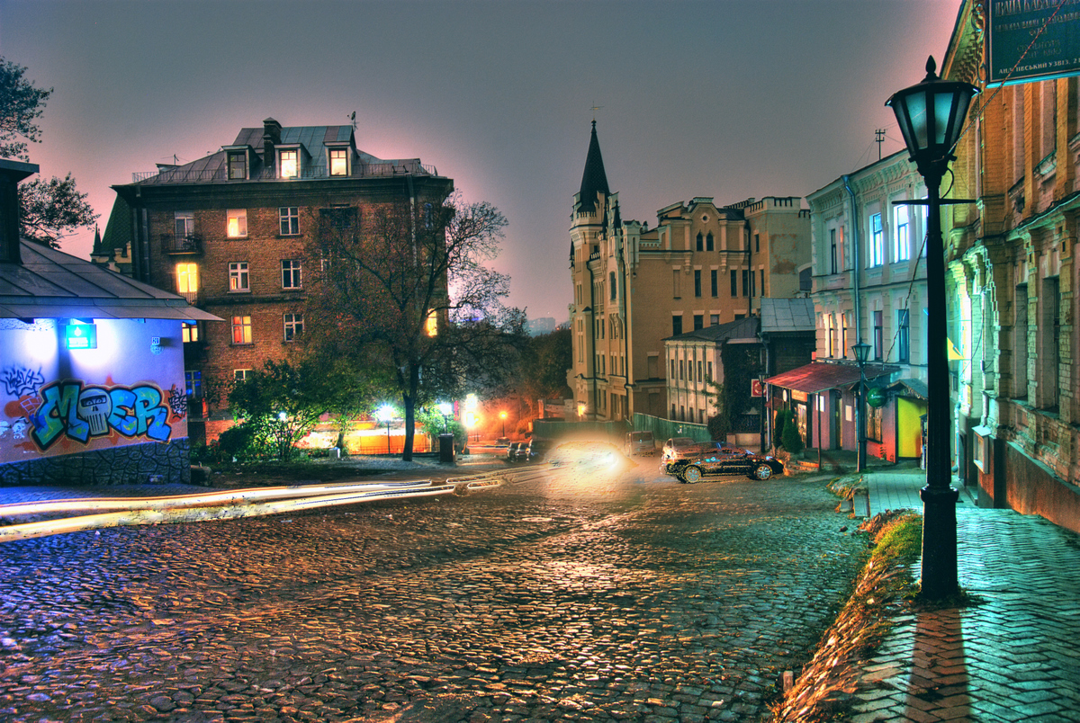
La descente d'Andrew
Андріївський узвіз – друга за популярністю вулиця Києва після Хрещатика. Андріївський узвіз пролягає від Володимирської вулиці до вулиці Десятинної та Контрактової площі, яка міститься на Подолі.

Slide 5
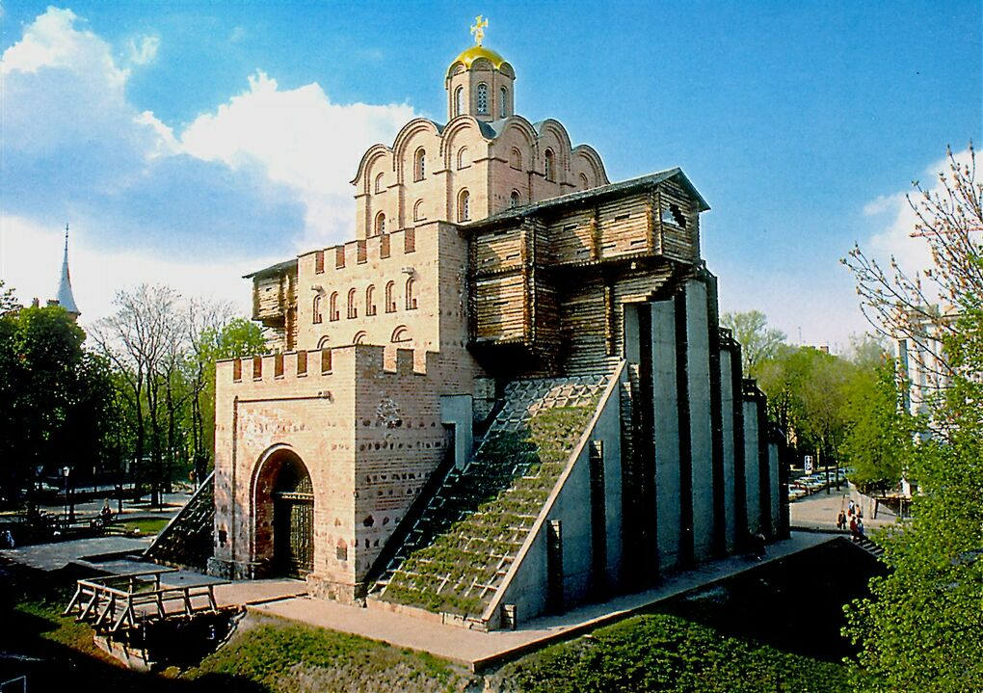
Golden Gate
Золоті ворота у Києві – пам’ятка фортифікаційного будівництва 12 сторіччя, одна з небагатьох, які збереглися до нашого часу.

Slide 6
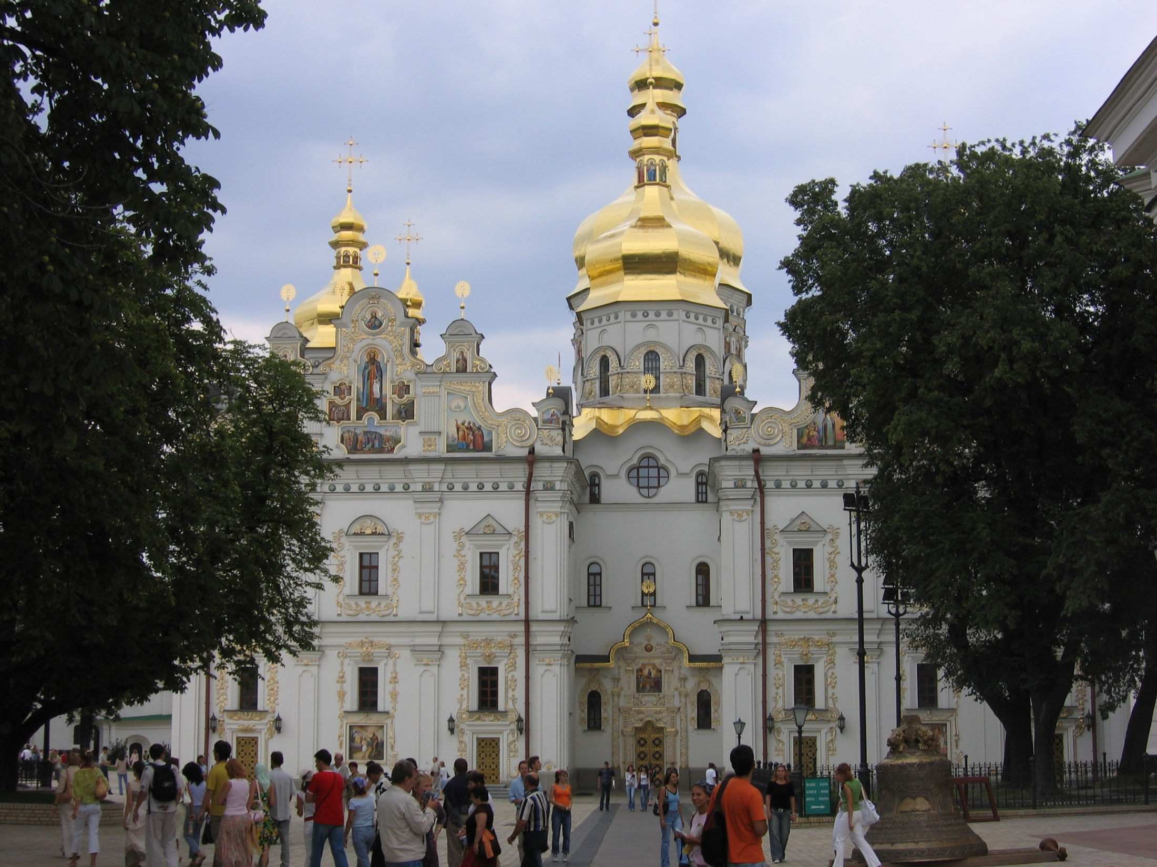
Kiev-Petchersk Monastère
Києво-Печерська Свято-Успенська Лавра міститься на правому березі Дніпра, на високих дніпровських пагорбах.

Slide 7
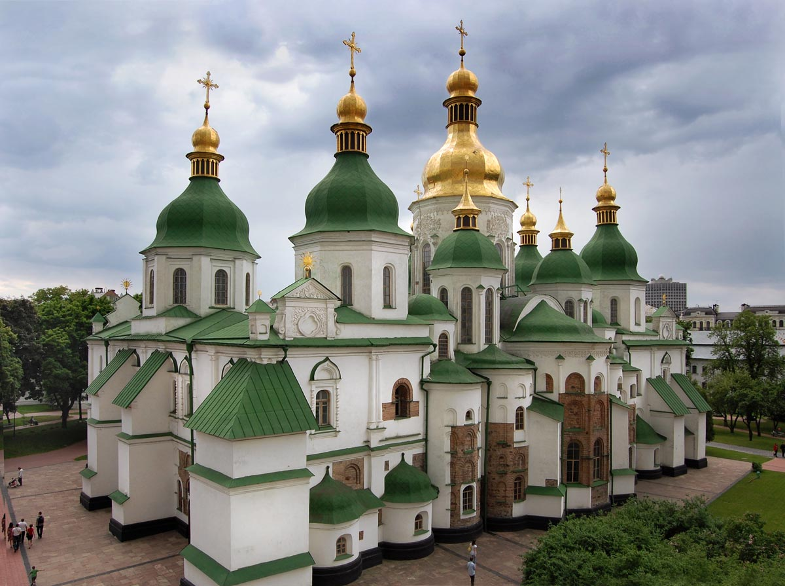
St. Sophia Cathédrale
Собор Святої Софії міститься в центрі Києва. Це основна культова споруда Київської Русі періоду правління Ярослава Мудрого (1019-1054 рр.), саме під його стінами збиралося Київське віче.

Slide 8
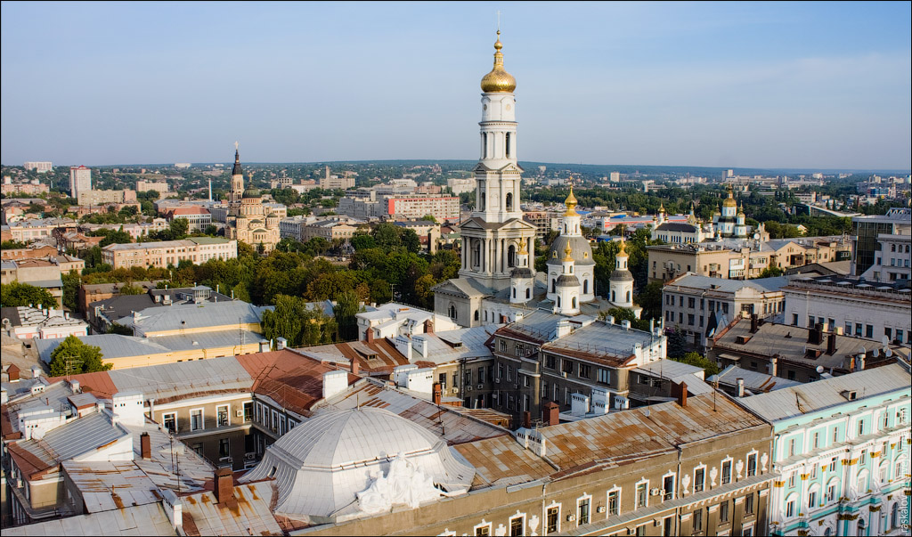
Kharkiv

Slide 9
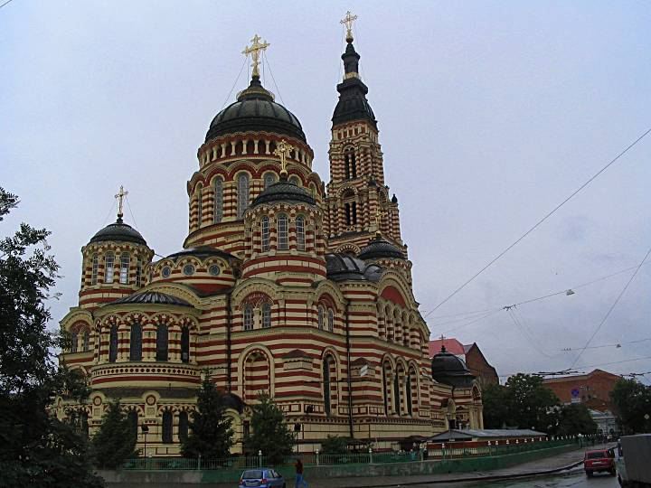
Cathédrale de l'Annonciation
Благовіщенський собор – один із найкрасивіших монументальних храмів у Харкові, що знаходиться на площі Карла Маркса.

Slide 10
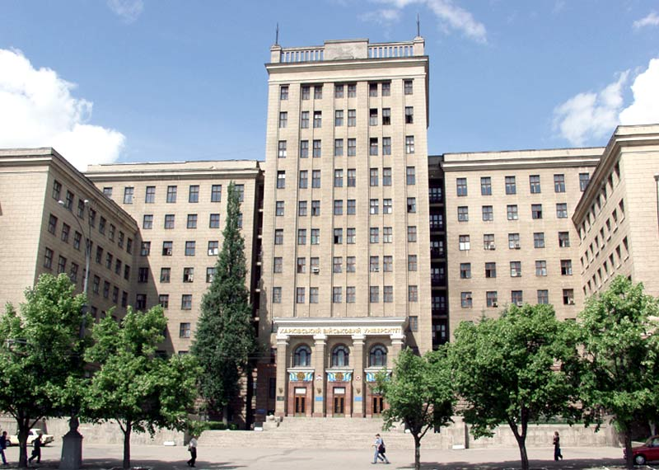
L'Université nationale de Kharkiv
Харківський національний університет – один із найстаріших університетів Східної Європи.

Slide 11
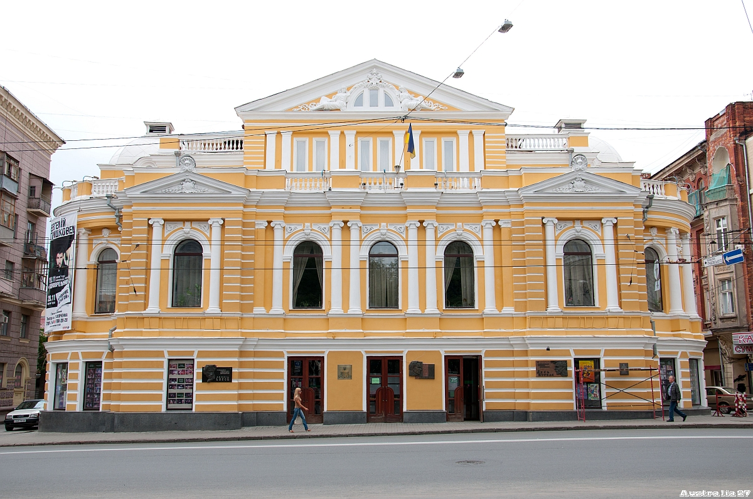
Kharkiv théâtre nom deTaras Shevchenko
«Березі́ль» — український театр-студія, заснований у 1922 році у Харкові (нині Харківський Український академічний Драматичний театр ім. Т.Г.Шевченка).

Slide 12
MERCI POUR VOTRE ATTENTION

